Slide 1
Project-S , PunkVenture, PunkRoad, SteamRoad, Punkleader, Steamhero
팀 이름

Slide 2

우리게임의 모티브
게임 이름 : 카타나 제로
그래픽 : 도트
장르 : 느와르 액션

Slide 3
그래픽 퀄리티
주인공
https://xzany.itch.io/samurai-2d-pixel-art
몬스터
https://papoycore.itch.io/free-agis
배경
https://edermunizz.itch.io/free-pixel-art-forest

Slide 4
게임 난이도 설정 및 플레이 방식
난이도 : 보통-어려움-매우어려움
무기 특성 : 맵 클리어 및 보스 처치시 특성이 열리게 되며, 특성에는 무기의 공격속도, 공격력을 증가시켜주는 특성을 넣을 예정

Slide 5
맵 컨셉 및 디자인 진행 순서
상류층 도시 마을 - 숲 - 실험실 입구
지하로 내려갈수록 어두워짐
자료 : 아케인 자운

Slide 6
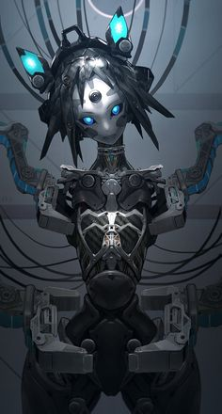
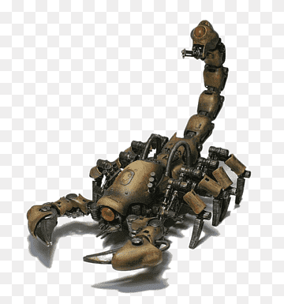
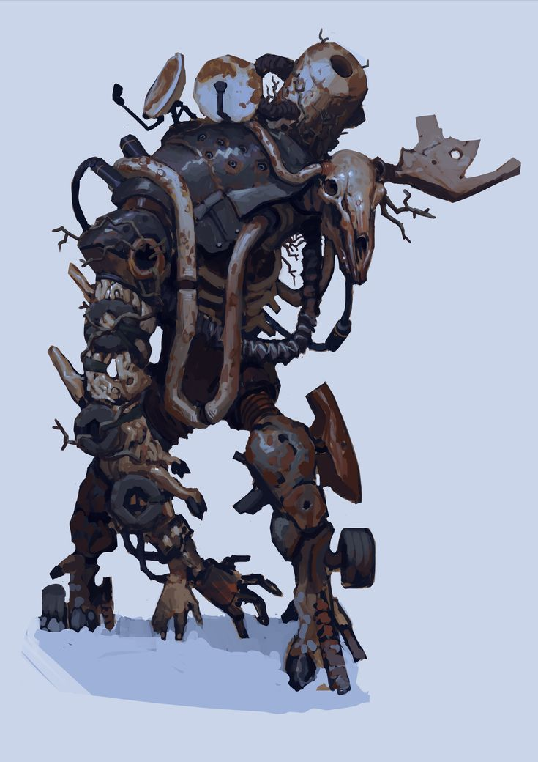
몬스터 컨셉
기어, 증기, 화염, 전기, 금속, 기계, 코어
곤충형, 로봇, 인간형

Slide 7
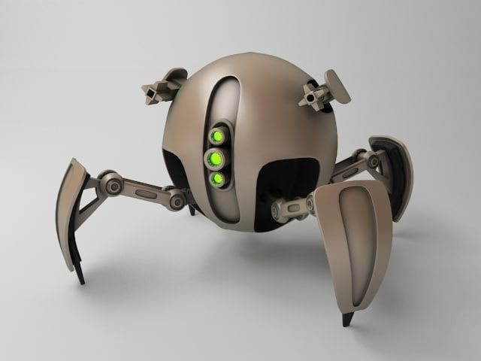
첫번째 보스
레이저 - 레이저는 최대 2번 반사됨
앞발로 방패형태를 만들어 방어
기본적인 기계형
보스방은 크게 디자인

Slide 8
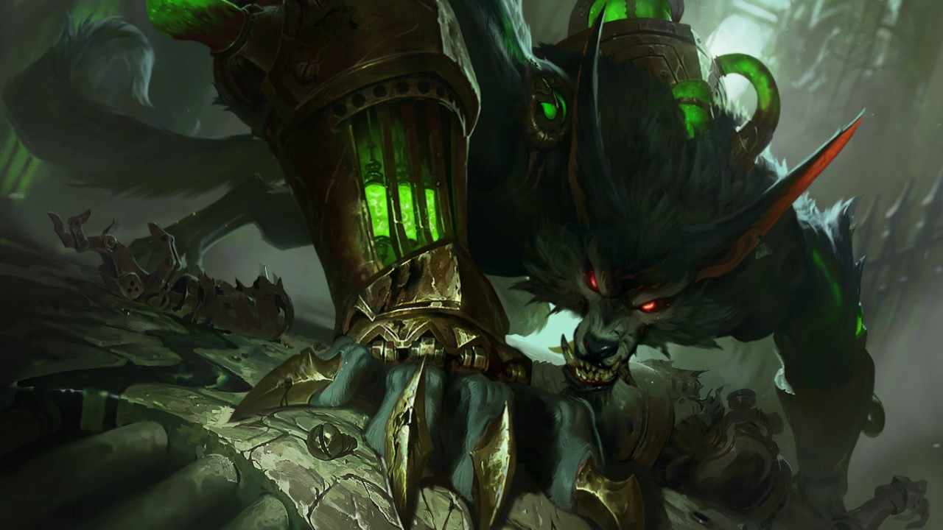
두번째 보스
동물형
물어뜯기 - 보스 체력 회복
할퀴기 - 출혈
도약 - 도약후 일정 시간이 지나면 플레이어에게 돌진후 물어뜯기와 할퀴기를 동시 시전
체력 20퍼 이하시 광폭화 상태- 데미지 증가, 이속 증가

Slide 9
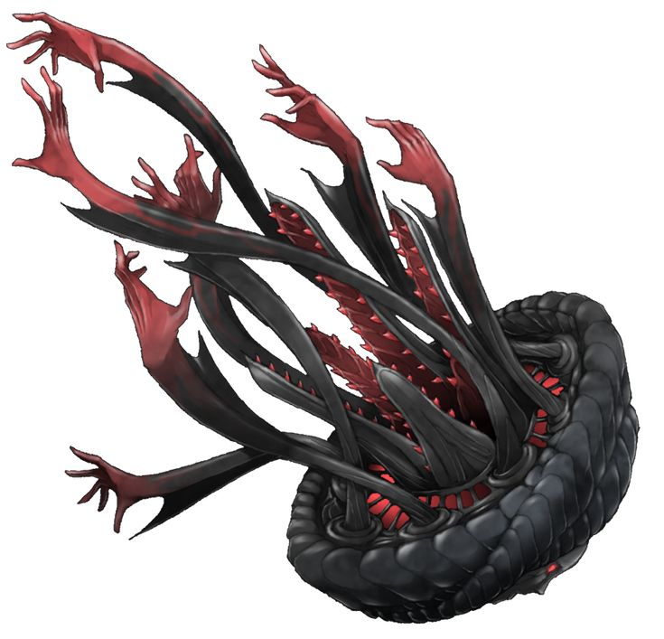
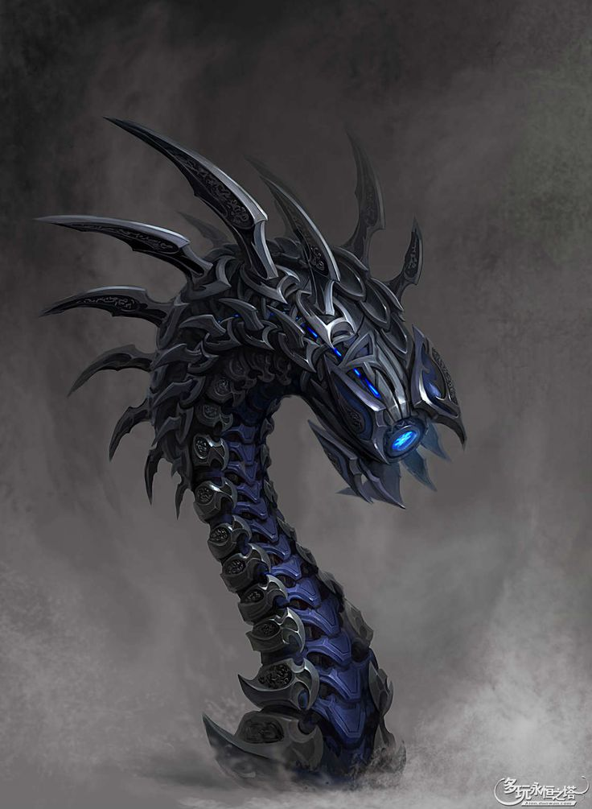
세번째 보스
둘중에 하나 랜덤

Slide 10
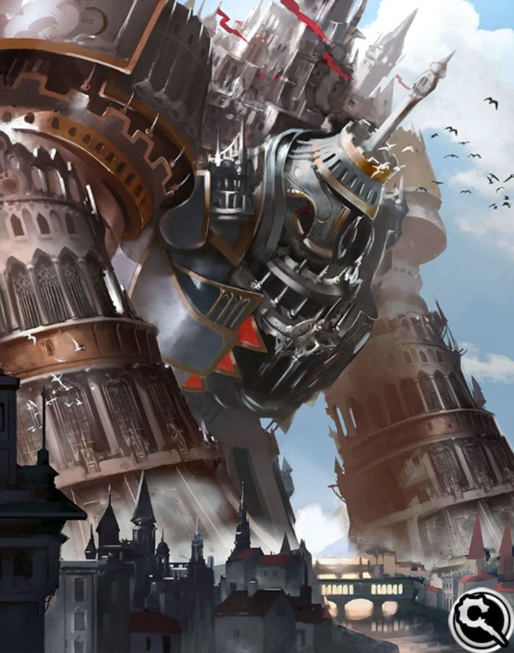
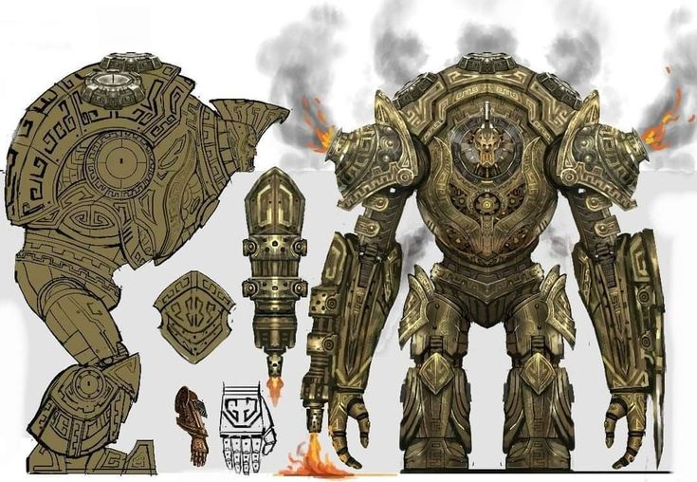
최종보스
뒷배경

Slide 11
공용 특성
1. 장전시간 감소 8. 이중 공격 15. 체력 40퍼 이하인 적에게 피해량 증가
2. 공격속도 증가 9. 생명력 흡수 16. 치명타 확률 증가
3. 장탄수 증가 10. 체력 증가 17. 치명타 데미지 증가
4. 데미지 증가 11. 방어력 증가
5. 사거리 증가 12. 체력이 낮을수록 피해량 증가
6. 시야 증가 13. 체력이 낮을수록 방어력 증가
7. 이동 이동속도 증가 14. 처치시 공속 증가 (최대 설정)

Slide 12
부활/환생 시스템
부활 시스템 - 로그라이크 게임으로써 캐릭터가 사망을 하는 경우 마을에서 부활한다.
환생 시스템 - 더 이상 레벨을 올릴 수 없는 레벨에 도착하는 경우 선택적으로 환생을 진행할 수 있다
(경험치 획등량 증가, 올스탯 조금 증가)

Slide 13
체력 증가
방어력 증가
체력이 낮을수록 방어력 증가
체력이 낮을수록 피해량 증가
체력 40퍼 이하인 적에게 피해량 증가
대쉬 거리 증가

Slide 14
장전시간 감소
데미지 증가
공격속도 증가
처치시 공속 증가
장탄수 증가
시야 증가
생명력 흡수
이동속도 증가
원거리 데미지 증가
이중 공격
적 처치시 탄약 장전
사거리 증가

Slide 15
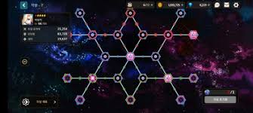
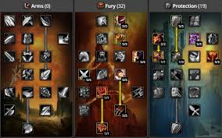
무기 특성 디자인

Slide 16
시대적 배경
첫번째 : 스팀펑크
일반적인 무기는 과부화는 없지만 과부화 무기보단 약함
총, 단검, 대검 / 공학총, 에너지 소드, 스태프
차별점 : 기계와 결합된 무기들을 사용, 맵에서 기계의 부품마
다 스킬 또는 공격이 달라짐.
과부화 시스템 : ?

Slide 17
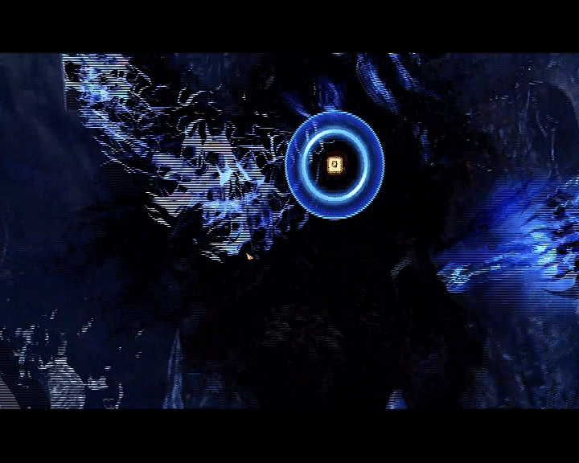
보스 설정
1. 스테이지에 있는 지형지물을 활용하여 공격
2. 특정 패턴을 파훼하기 위한 기믹 추가

Slide 18
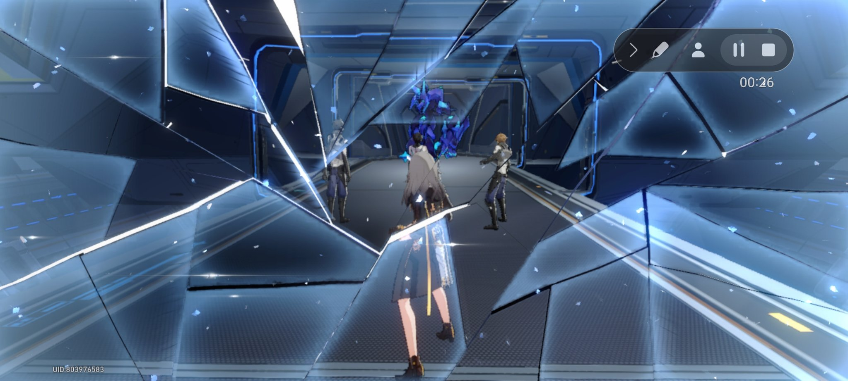
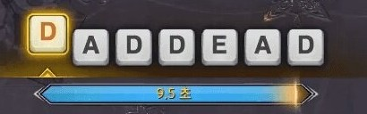
보스 처형 모션
연출 : 화면 깨지는 연출
보스에게 처형 시 아래에 있는
키를 맞출수록 화면이 깨지는 연출

Slide 19
근거리 무기
 | 렌치 | 대검 | 망치 | 화염방사기
데미지 | 14 | 38 | 56 | 5
특징 | 기본 무기 | 타격 시 전격 전이 | 밀쳐냄, 한방 딜 | 도트데미지
버프/디버프 | x | 감전 | 기절 | 화상
기 타

Slide 20
원거리 무기
 | 리볼버 | 스나이퍼 | 활 | 샷건
데미지 | 9 | 30 | 17 | 26
특징 | 기본 무기 | 관통, 데미지가 높음, 장전시간이 김 | 차징 시간에 따른 데미지 증가 | 장탄 수 8발
버프/디버프 | x | 데미지 증가 | 이동 속도 증가 | 치명차 확률 증가
기 타

Slide 21
전설 아이템
 | 레이저 지팡이 | 캐논포 | 카타나 | 건틀릿
데미지 | 78 | 78 | 85 | 65
특징 | 일직선 방향으로 3초간 레이저 발사 | 발사 후 전방에 적들에게 피해를 입히고 범위 공격 | 공속 빠름, 일섬, 화려한 이펙트 | 마우스 방향으로 대쉬하면서 넉백(치명타 발생 시 데미지 두 배)
버프/디버프 | 보호막/감전 | 데미지증가/화상 | 이동 속도 증가/출혈 | 치명타 확률 증가/기절
기 타

Slide 22
버프 시스템
이동 속도 증가
데미지 증가
치명타 확률 증가
보호막 생성
경험치 획득량 증가

Slide 23
디버프 시스템
출혈 - 지속데미지
감전 - 일정시간 무기사용 금지
기절 - 일정시간 무기사용 및 이동불가
속박 - 무기사용은 가능하지만 이동불가
화상 - 지속데미지 맵에 있는 물과 관련된 오브젝트에 들어가면 지속시간 감소

Slide 24
애니메이션 프레임
공격 1 - 7 프레임
공격 2 - 7 프레임
공격 3 - 6 프레임
공중 공격 - 6 프레임
방어 - 6 프레임
실행 - 16 프레임
유휴 - 10 프레임
워크 - 12 프레임
대시 - 8 프레임
던지기 - 7 프레임
특수공격 - 14프레임
Hurt - 4 프레임
사망 - 10 프레임
점프 - 9 프레임
벽 점프 - 3 프레임
벽 접촉 - 3개 프레임
벽 슬라이드 - 3개 프레임
등반 - 8 프레임
힐링 - 15 프레임

Slide 25
